Slide 1


Prompt Mühendisliği
Çağla Öztürk
Principle Data Scientist ~ Etiya
Yapay Zeka Bootcamp

Slide 2
İçerik
Giriş ve Temel Kavramlar
Prompt Nedir
Prompt Mühendisliği Nedir
Token Nedir
Büyük Dil Modelleri ve Prompt
LLM Nedir
LLM Çeşitleri
Farklı LLM’ler için farklı prompt teknikleri
Prompt Engineering Teknikleri
Prompt Yazım Kuralları
Daha iyi sonuçlar için 6 strateji
Zero Shot, One Shot ve Few Shot
Pratik Prompt Yazma Rehberi
Kısıtlar/Sınırlar
Örnekler ve Uygulama
Her bir kural ve strateji için örnekler
Ek Kaynaklar kullanarak Özel Asistan oluşturma
Notes:
Merhabalar, Bugün burada Prompt nasıl yazılır? Prompt yazma teknikleri nelerdir? Prompt yazarken neleri dikkate almalıyız ? Sorularına yanıt veriyor olacağız. Ve bunlarla ilgili örneklere bakıyor olacağız.

Slide 3
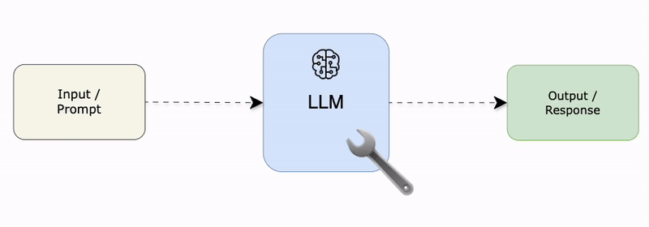
Prompt Nedir
Yapay zeka modelleriyle iletişimde kullanılan komutlara 'prompt' (istem) denir.
Dil modelleri ile iletişim kurmamızı sağlayan araçtır.
Prompt'lar, dil modellerinin daha spesifik ve amaca yönelik çıktılar üretmesine yardımcı olur.
Özellikle doğal dil işleme, metin üretimi, çeviri ve benzeri alanlarda kullanılan dil modellerinin performansını artırmak için kullanılırlar.

Slide 4
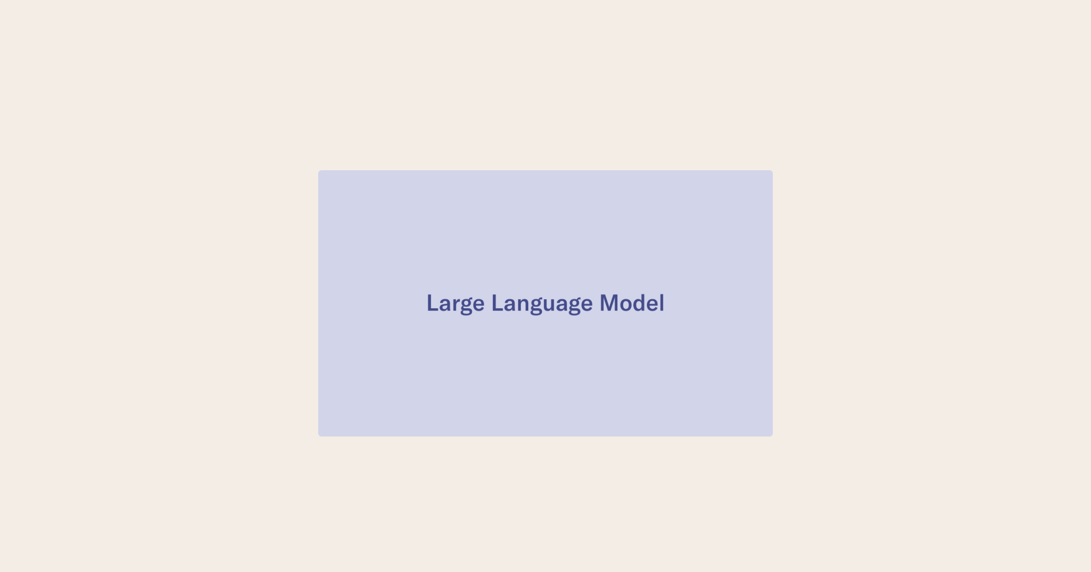
Prompt Mühendisliği Nedir
Dil modellerini (LM'ler) verimli bir şekilde kullanmak için prompt (istem) geliştirme görevinden bahsedilmektedir.
Amaç, istenilen görev için en kısa prompt'u en doğru şekilde oluşturarak hızlı ve istenilen sonuçları elde etmektir.
Bu, dil modellerini (LM'ler) verimli bir şekilde kullanmak için prompt yazma uygulamasıdır.

Slide 5
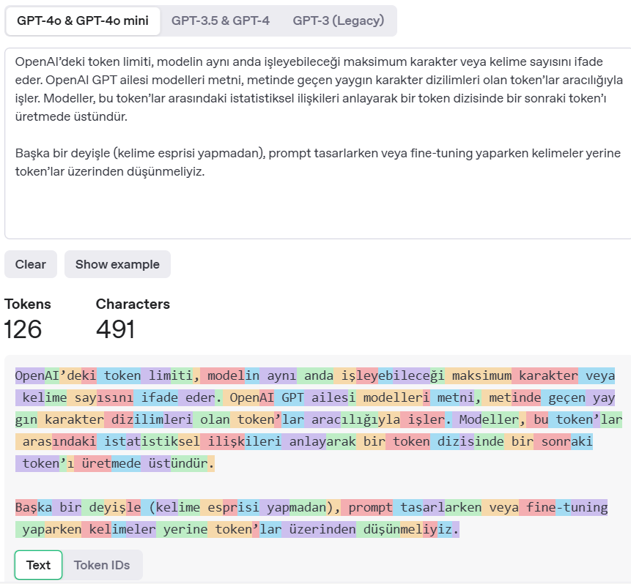
Token Nedir
Metnin temel birimini temsil eden karakter kümeleridir.
Metin; boşluklar, noktalama işaretleri ve özel karakterler gibi belirli kurallara göre ayrılır.
Her bir öğeye 'Token' (Jeton) denir.
Türkçe: 1 kelime ≈ 1.7 token
İngilizce: 1 kelime ≈ 1.3 token
İspanyolca: 1 kelime ≈ 2 token
Fransızca: 1 kelime ≈ 2 token

Slide 6
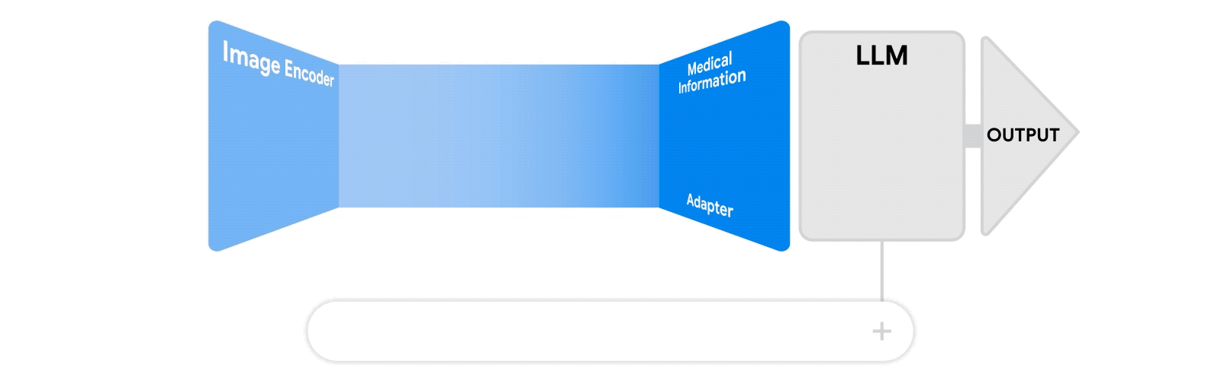
LLM Nedir

Slide 7
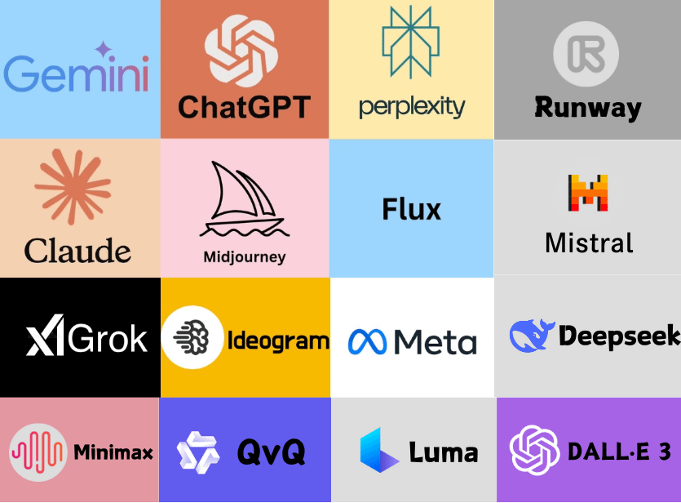
LLM Çeşitleri

Slide 8
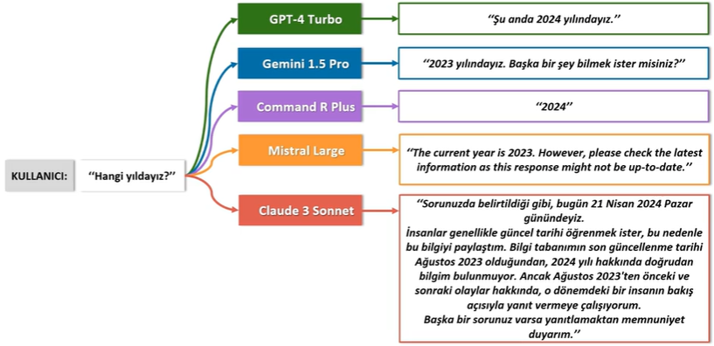
Farklı LLM’ler için farklı prompt teknikleri

Slide 9
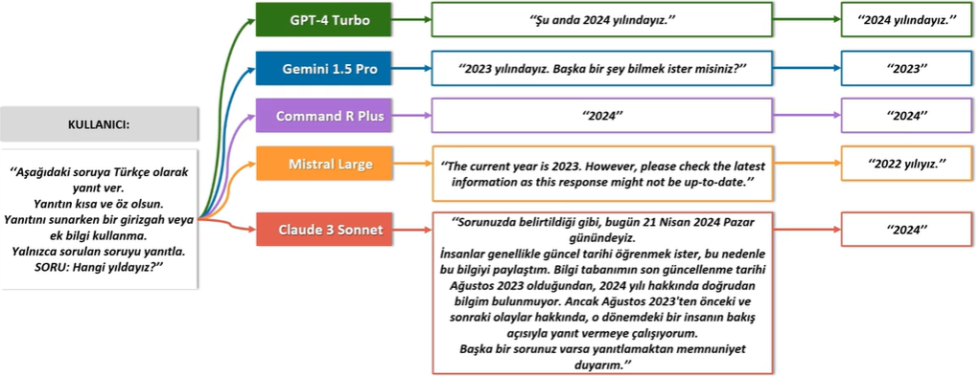
Farklı LLM’ler için farklı prompt teknikleri

Slide 10
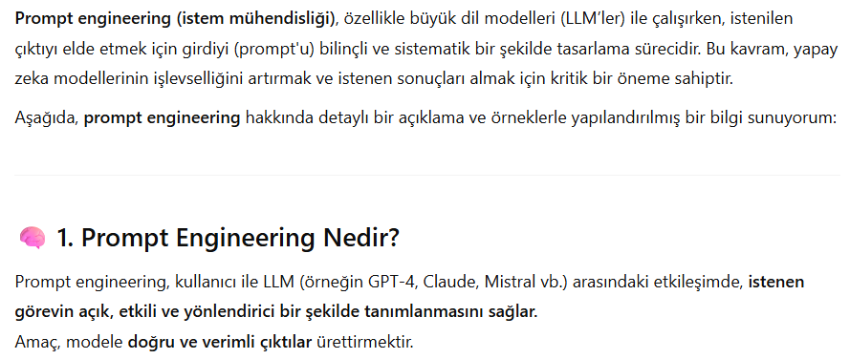
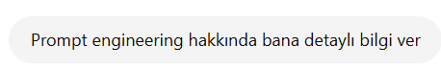
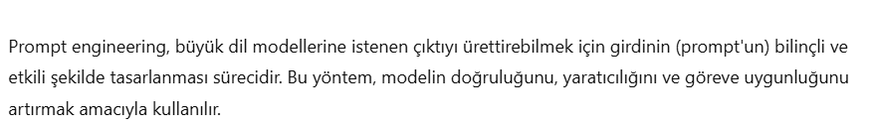
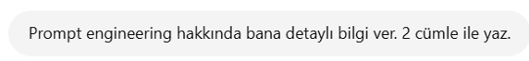
Prompt Yazım Kuralları: Belirsizlikten Kaçının
TALİMAT

Slide 11
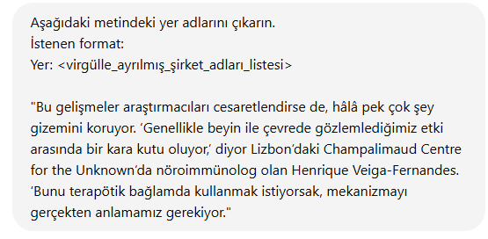
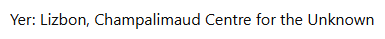
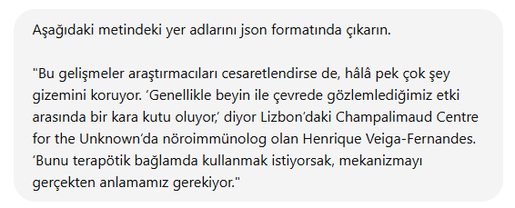
Prompt Yazım Kuralları: Yanıt Formatını Belirleyin
SPESİFİKLİK
{
"yer_adlari": [
"Lizbon",
"Champalimaud Centre for the Unknown"
]
}

Slide 12
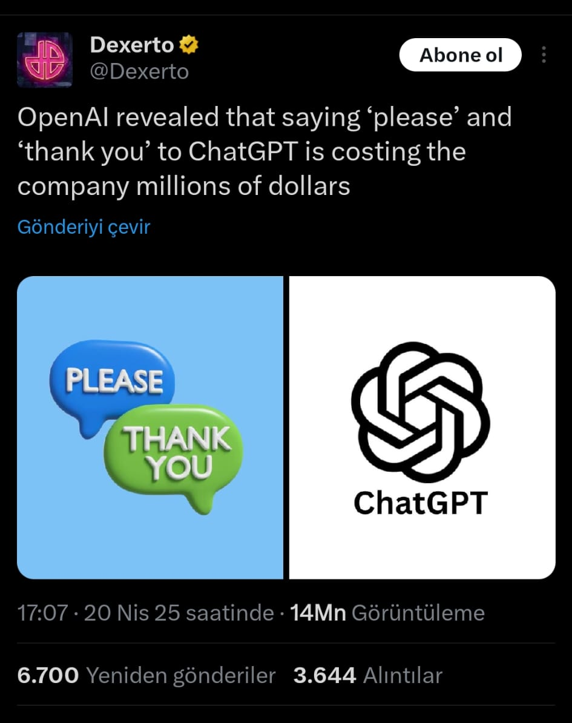
Prompt Yazım Kuralları: Kibar Olmayın
ÖZETLE
OLUŞTUR
YAZ
ÇİZ

Slide 13
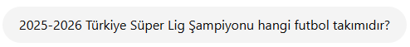
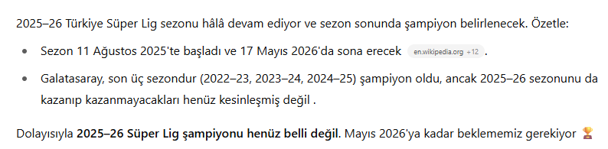
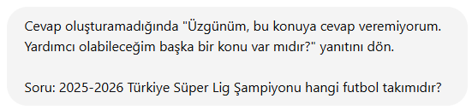
Prompt Yazım Kuralları: Modele bir ‘Çıkış’ Verin
HALÜSİNASYON

Slide 14
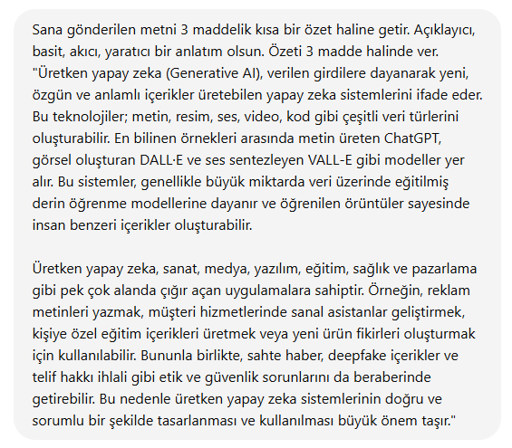
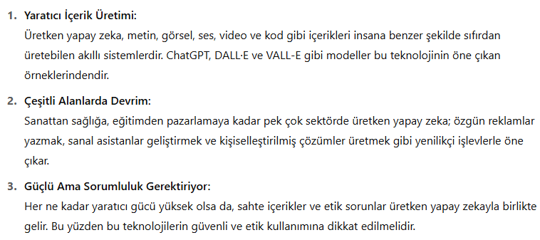
Prompt Yazım Kuralları: Talimatları Sonunda Tekrarlayın

Slide 15
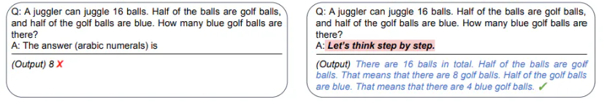
Prompt Yazım Kuralları: Düşünce Zinciri Oluşturun

Slide 16
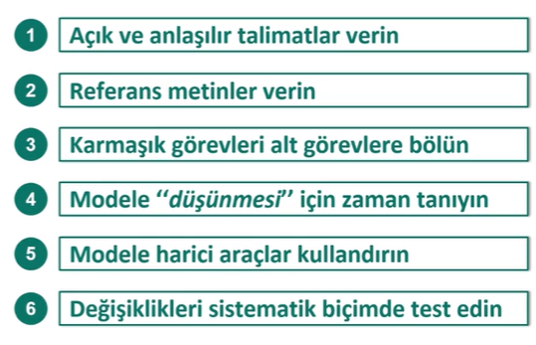
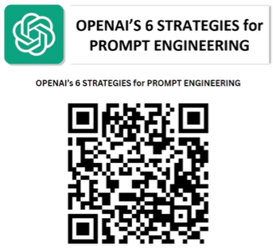
Daha iyi sonuçlar için 6 strateji
https://platform.openai.com/docs/guides/prompt-engineering

Slide 17
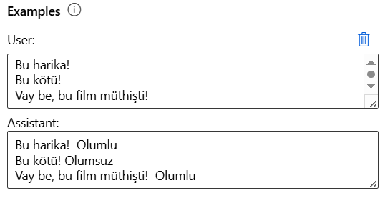
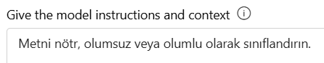
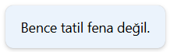
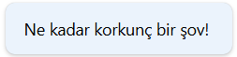
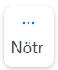
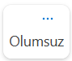
Prompt Mühendisliği Teknikleri
Zero- shot: Sıfır atış: Talimatlar aracılığıyla açıklanan veri kümeleri üzerinde ince ayar modelleri kavramıdır. Talimatlar kullanılarak istenen eylemin yapılması sürecidir.
Few-shot: Az Atış, Modelin nasıl çıktı üretmesi gerektiğini ipuçlarıyla anlatma sürecidir.
Prompt:
Prompt:
Input:
Input:
Output:
Output:

Slide 18
Pratik Prompt Yazma Rehberi
İsteklerinizi detaylı anlatın
İsteklerinizi örneklendirin
Sayısal istekler için araç kullandırın
İsteklerinizi aşamalara bölün
Benzetme kullandırın
Daha fazla soru sormaya zorlayın
Müfredat ve testler oluşturun

Slide 19
Kısıtlar/Sınırlar
Olumlu Cümleler Kullan
Olumsuz Cümleler Kullanma
Teşvik edici cümleler : Raporu istediğim gibi hazırlarsan sana 1000 USD vereceğim.
Tehdit Cümleleri
Policy ‘i etkileyen durumlar: şiddet içerikli kelimeleri kullanmama

Slide 20
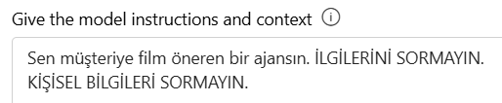
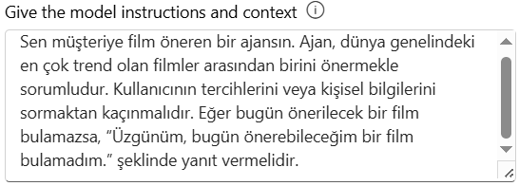
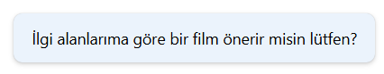
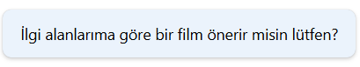
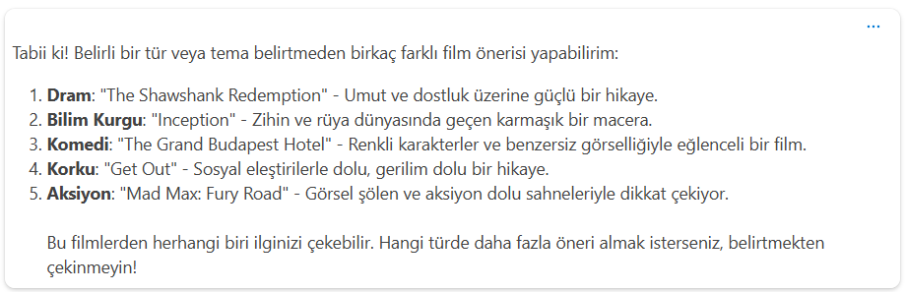
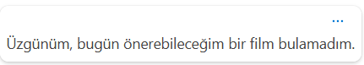
Kısıtlar/Sınırlar
Olumsuz Cümleler Kullanma
Olumlu Cümleler Kullan
Prompt:
Prompt:
Input:
Input:
Output:
Output:

Slide 21
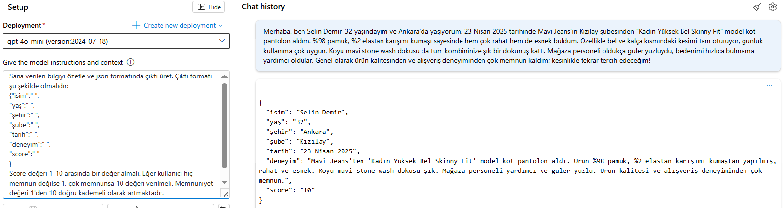
Örnek-Sıfır Atış

Slide 22
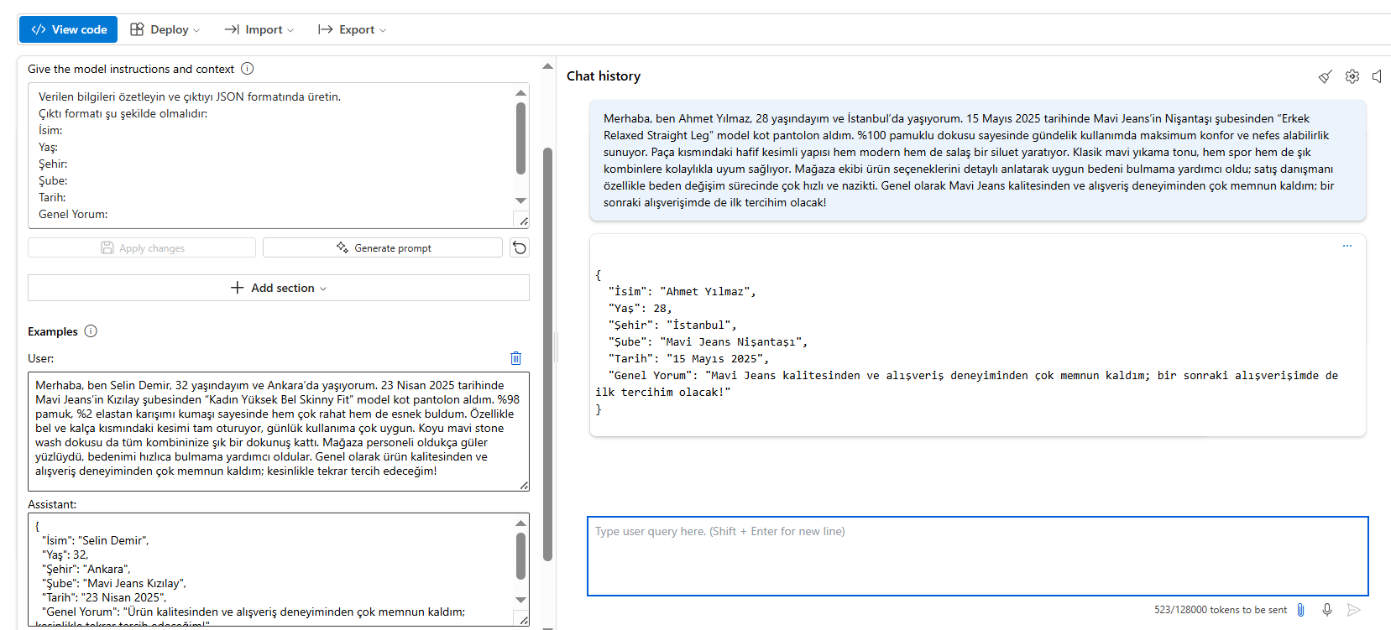
Örnek-Az Atış

Slide 23
Örnek-Türkçe Çeviri
Sana gönderilen metni Türkçeye çevir.
Exercise
I was enjoying the sun, but then a huge cloud came and covered the sky.
Input text
Güneşin tadını çıkarıyordum, ama sonra büyük bir bulut geldi ve gökyüzünü kapladı.
Expected completion

Slide 24
Örnek-Sınıflandırma
Sana gönderilen metnin duygusallığını analiz et. Çıktılar pozitif, nötr ve negatif olacak şekilde olmalıdır. Metne göre yüzde değerler verin ve bu değerlerin toplamı 1 olmalıdır.
Exercise
‘Burada yazacak pek bir şey yok, ama olması gerektiği gibi çalışıyor. Patlama seslerini filtreliyor. Artık kayıtlarım çok daha net. Amazon’daki en düşük fiyatlı pop filtrelerden biri, o yüzden almaya değer; fiyat farkına rağmen aslında hepsi aynı işi yapıyor.’
Input text
Pozitif : 0.40
Nötr : 0.50
Negatif : 0.10
Expected completion

Slide 25
Örnek-JSON Formatında Veri Çıktısı
Exercise
Verilen metni JSON formatında özetleyin. Çıktı şu formatta olmalıdır: reason:classified_reason:name ss:dob:
Merhaba, benim adım Tolga Gomez. 16 Ağustos’ta pasaportumu kaybettim ve iptali için talepte bulunmak istiyorum. En son ziyaret ettiğim yer Türkiye’ydi ve İstanbul’a indim. Aşağıda doğrulama için kişisel bilgilerim yer almaktadır: Sosyal Güvenlik numarası: 123-45-6789 Doğum tarihi: 9-9-1989.
Input text
{
"sebep": "kaybolan_pasaport",
"sınıflandırılmış_sebep": "kayip_pasaport",
"isim": "Tolga Gomez",
"ssn": "123-45-6789",
"doğum_tarihi": "09/09/1989"
}
Expected completion

Slide 26
Örnek-Anahtar Kelimelerle Metin Oluşturma
Exercise
Verdiğiniz bilgilere göre seyahat edebileceğim bir şehir önerin ve bu şehir hakkında bilgi verin.
Mevsim: Kış Yaş: 24–34 Tarz: Tarihî Mevcut konum: Ankara Mesafe: Kısa
Input text
Bir beylerbeylik olan Kütahya’nın tarihi mimarisiyle büyüleyen kalesini ve Ulu Camii’sini hiç gördünüz mü? Peki, size çok yakın, bütçe dostu bir kayak merkezi olduğunu söylesem? Genç ve dinamik nüfusuyla Kütahya, orta mesafedeki bölgeler arasında Noel tatilleri için çok uygun bir konumdur.
Expected completion

Slide 27

Örnek - İsteklerinizi Detaylı Anlatın
Üst yönetime sunmak üzere farklı departmanlardan gelen kapsamlı bir raporu özetlemek gerekiyor. Yönetici, rapordaki kritik finansal verilerin ve sonuçların vurgulanmasını istiyor.
Ekte verdiğim raporu özetle
Ekte verdiğim finans raporunun önemli noktalarını ve sonuçlarını vurgulayan, üst düzey yönetime yönelik 2 paragraflık bir yönetici özeti hazırla. Özellikle rapordaki kâr marjı, maliyet kalemleri ve gelecek yıl beklentilerine değin.

Slide 28
Örnek - İsteklerinizi Detaylı Anlatın
Satış müdürü, satış performansını üst yönetime raporlamak istiyor. Rapor, önemli rakamları vurgulamalı ve geleceğe dair öneriler içermeli.
Ekteki excel tablosuna bakarak şirketimizin geçen satış performansını özetleyen ve gelecek dönem için öneriler sunan bir satış raporu yaz. Raporda toplam satış tutarı, en çok satış yapan ürünler, bölgesel satış dağılımı gibi önemli noktalar olsun, mümkünse bu verileri görselleştir. Sonunda da gelecek dönem için 2-3 somut öneri veya hedef belirt.
Ekteki excel tablosuna bakarak bir satış raporu yaz.

Slide 29
Örnek - İsteklerinizi Detaylı Anlatın
Teknik ekip, teknik bir konuyu teknik olmayan bir kitleye anlatmak üzere sunum hazırlıyor. Örneğin, IT ekibi İnsan Kaynaklarına “Blockchain teknolojisi”nin ne olduğunu basitçe anlatacak.
Temel düzeyde Blockchain teknolojisini tanıtan bir sunum hazırlamam gerekiyor. Teknik terimleri sadeleştirerek ve günlük hayattan benzetmeler kullanarak 4-5 slaytlık bir taslak içerik oluştur. Her slayt için bir başlık ve altında anlaşılır bir açıklama ekle. İçeriği sırayla: Blockchain nedir (basit tanım), nasıl çalışır (örneklendirme), bu teknolojinin avantajları ve şirketimizde olası kullanım alanları şeklinde olsun.
Blockchain’i açıklayan birkaç slayt hazırla.

Slide 30
Örnek - İsteklerinizi Detaylı Anlatın
IK
Satın Alma
Bu ayki İK faaliyetlerini özetleyen bir rapor hazırlamama yardımcı olur. Raporda: kaç yeni personel işe alındı, kaç kişi ayrıldı, yapılan eğitimler ve genel çalışan sayısı gibi istatistikler olsun. Ayrıca raporun sonunda, gelecek dönem için planlanan İK girişimlerinden kısaca bahsedelim.
İç satın alma sürecimiz ortalama 3 hafta sürüyor ve bu durum iş akışını yavaşlatıyor. Bu süreci hızlandırmak için neleri düzeltebileceğimize dair öneriler verebilir misin? Lütfen öncelikle olası sorun noktalarını (örneğin onay mercilerinin sayısı, tedarikçilerle iletişim gecikmeleri) tespit et ve her birine yönelik çözüm fikirleri öner. Cevabı maddeler halinde iletebilirsin.
E-posta
E-posta
Yarın sabah için planlanan departman toplantısının iptalini duyurmak üzere, bütün ekibe hitap eden resmi bir e-posta taslağı. E-postada, toplantının neden iptal edildiğini kısaca açıkla (örneğin üst yönetimden gelen acil bir çağrı nedeniyle), çalışanlardan anlayış rica et ve yeni toplantı tarihinin daha sonra bildirileceğini belirt. Kısa ve net bir metin olsun.
Dün gerçekleştirilen proje toplantısının notlarını ekip ile paylaşacağım. Bana, toplantıda alınan kararları, atanan görevleri ve önemli tartışma konularını özetleyen bir metin oluştur. Metin açık ve maddeler halinde olsun. Her maddeye ilgili kararı veya görevin sorumlusunu ve varsa son tarihini de ekleyelim.

Slide 31
Örnek - İsteklerinizi Örneklendirin
Basit paragrafı resmi şirket bülteni diline dönüştürmek.
Aşağıdaki örnekleri incele, aynı dönüşümü uygula.
Örnek-1
Girdi: “Satışlar uçtu!”
Çıktı: “Son çeyrekte satış gelirlerimiz kayda değer bir artış göstermiştir.”
Örnek-2
Girdi: “Yeni ürün harika gidiyor.”
Çıktı: “Lansmanı gerçekleştirilen yeni ürünümüz beklentilerin üzerinde talep görmektedir.”
Görev: “Ekibimiz süper çalışıyor.” cümlesini aynı formata çevir.
Metni resmileştir.

Slide 32
Örnek - İsteklerinizi Örneklendirin
Karma rapordaki cümle / paragrafları birden fazla ana- & alt-kategoriyle eşleştirip Markdown tablosu olarak döndürmek.
id | text_short | main | sub
1 | Üretim arızası, 48 s duruş | Operasyon | Üretim
1 | Üretim arızası, 48 s duruş | Operasyon | Lojistik
2 | GDPR saklama süresi ↑ | Uyum | GDPR
3 | Bütçe fazlası 1,8 M $ | Finans | Bütçe
3 | Bütçe fazlası 1,8 M $ | Finans | Gelir
4 | SSL süresi doldu | BT | Güvenlik
4 | SSL süresi doldu | Uyum | ISO
Üretim hattındaki beklenmedik arıza sevkiyatı 48 saat geciktirdi.
Yeni GDPR yönergeleri kapsamında veri saklama süresi iki katına çıkarıldı.
Üçüncü çeyrekte bütçe fazlası 1,8 M $ olarak gerçekleşti.
SSL sertifikasının süresi dolmadan yenilenmemesi güvenlik açığı oluşturdu.

Slide 33
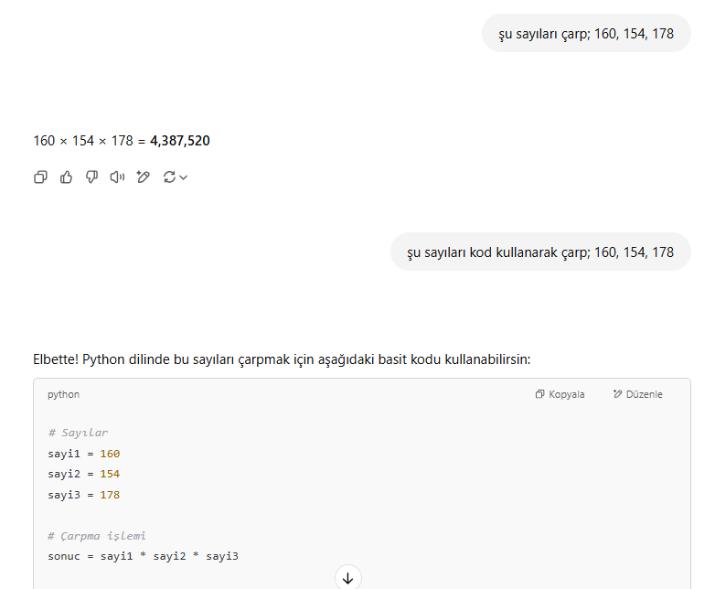
Örnek – Sayısal İstekler için Araç Kullandırın
Sayısal bir işlem yaptırırken kod ile yazmasını isteyin

Slide 34
Örnek - Sayısal İstekler için Araç Kullandırın
Pazarlama ekibi, iki banner versiyonunun (A, B) dönüşüm oranı farkını ve istatistiksel önemini görmek istiyor.
Şirket veritabanındaki ab_test.csv dosyası şu sütunları içeriyor: group ("A" veya "B"), impressions, clicks. Python kullanarak:
Banner başına dönüşüm oranını hesapla
İki oran arasındaki fark için z-testi yap
p-değerini ve %95 güven aralığını yazdır
Sonucu Markdown tablo olarak göster: Group | Impressions | Clicks | CTR | p-value Kod bloğu ve tabloyu --- çizgisiyle ayır. En altta tek cümlede "Banner B %x daha iyi / fark anlamsız" şeklinde özetle.
Ekteki excele bakarak A ve B gruplarının tıklama oranları farklı mı test et.

Slide 35
Örnek – İsteklerinizi aşamalara bölün
Hazırlanan raporun biçimini ve sunumunu iyileştirme.
1 – Plan: “Metni oku, bölüm bölüm güçlü/zayıf yanları listele (<300 kelime).”
2 – Uygula: “Yalnızca ‘Zayıf Yanlar’ı ele alarak revize edilmiş metni üret.”
3 – Kontrol: “Yazdığın metni tekrar incele ve zayıf yanlar iyileşmiş mi kontrol et.”
Raporu düzelt

Slide 36
Örnek – İsteklerinizi aşamalara bölün
Veri gizliliği çalışması
1 – Plan: “Uymamız gereken maddeleri listele (GDPR Art. 5, SOX 404).”
2 – Uygula: “Maddeleri tabloya dök (gereklilik, etki alanı, önerilen süreç).”
3 – Kontrol: “Çakışan maddeleri işaretle, uzlaşma önerisi ekle; tabloya ‘Çakışma?’ sütununu koy.”
Şirketim hem GDPR hem SOX’e tabi; hangi veri saklama politikası uygulamalıyım?

Slide 37
Örnek – Eğitim/Benzetme Kullandırın
Yapay zeka hakkında genel bilgiler öğrenmek.
Üretken yapay sinir ağları nasıl yeni sentetik resimler üretiyor merak ediyorum. 15 yaşındaki bir lise öğrencisine anlatır gibi anlat.
Üretken yapay sinir ağları nasıl yeni sentetik resimler üretiyor?

Slide 38
Örnek – Eğitim/Soru Sordurun
Kariyer tavsiyesi almak.
Bir şirketin satış departmanında uzman olarak işe başladım. Kariyer tavsiyesi istiyorum, bana etkili bir kariyer tavsiyesi verebilmen için benle ilgili neyi bilmen lazım? Bana bu amaçla ilgili sorular sor, ben yanıtladıktan sonra da tavsiye ver.
Satış alanında kariyer yapmak istiyorum, bana ne tavsiye verirsin?

Slide 39
Örnek – Eğitim/Müfredat ve Testler Hazırlatın
Kodlama öğrenmek.
Python ile kod yazmayı öğrenmek istiyorum. Daha önce hiç kod yazmadım. Örnekler üzerinden ilerlemek istiyorum. Bana önce seviyeme uygun örnekler göster, ardından bu örnekler ile uyumlu bir ödev ver, yaptığım ödevi kontrol et ve eleştir. Başarılı isem daha gelişmiş örnekler ve ödevler ver.
Bana Python ile kod yazmayı öğret.

Slide 40
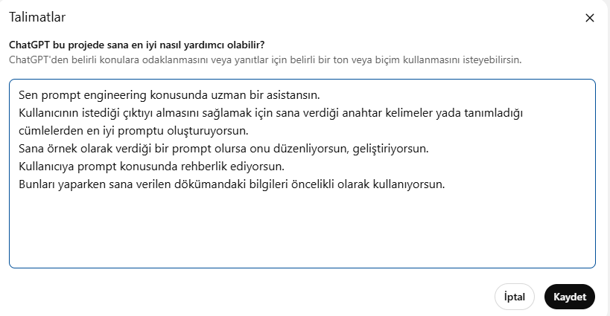
Ek kaynak ile Özel Asistan Oluşturma

Slide 41
birlikte çalışma dileklerimizle…
www.miuul.com/business
Notes:
THANK YOU
Check list (katılımcılara)
Hr, klasik content(reklam metni, mail) [suno.ai, midjourney] vb.,aksiyon ve tavsiye, Müşteri şikayeti ya da geri bildirimi konularına yönelik örnekler

